Slide 1
Web 基礎程式設計
課程介紹＆準備
許展源

Slide 2
等待的過程……
完成簽到
挑個好位置
啟動你的電腦
下載簡報

Slide 3
ヽ(ﾟ∀ﾟ*)ノ
許展源
逢甲大學人工智慧研究中心 工程師
逢甲資訊系 研究助理
逢甲黑客社 創社顧問
《CheckIn 逢甲社博集點》主要開發者
專長領域：網站系統開發
其他自己 Google

Slide 4
可以在這課程學習到什麼？
版本控制系統的使用
透過版本控制系統進行團隊合作
撰寫網頁的必要基礎知識
如何自己透過 Google 搜尋引擎尋求問題的答案
實際將自己撰寫的網頁放到網際網路上

Slide 5
進行方式
講課
動手操作
Lab 練習
分組專題 ← 撰寫網頁
更大的專題 ← 跟其它課程一起，也會用到這門課的技術

Slide 6
評分方式
出席：50%
Lab：30%
GitHub 專案＆專題成果展示：20%

Slide 7

課前測驗
不是考試
不計分
稍微調查一下大家對這領域的認識
https://forms.gle/rmvgUov4QF5yZnHKA

Slide 8
要準備的東西
雖然後面會帶大家註冊和安裝，但等待時間太無聊可以先操作
註冊：
GitHub
https://github.com/
安裝：
Git
https://git-scm.com/
GitKraken Git GUI
https://www.gitkraken.com/
Visual Studio Code
https://code.visualstudio.com/

Slide 9
GitHub
放置程式碼的網站

Slide 10
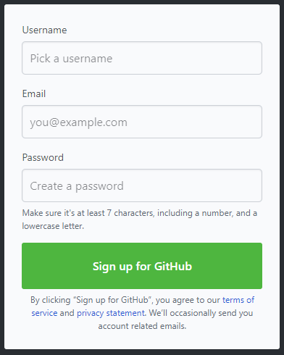
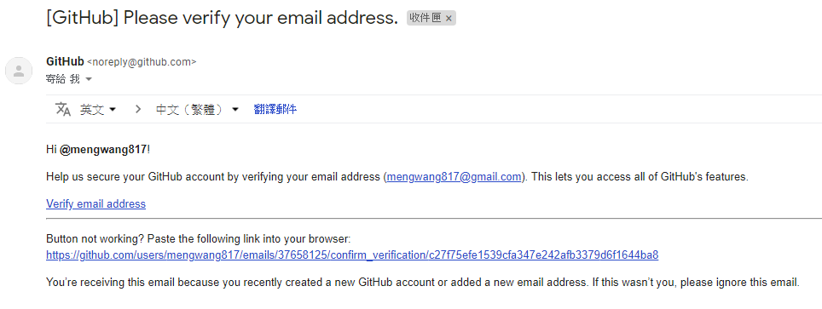
註冊 GitHub 帳號
進入 GitHub 網站 https://github.com/
填寫表單註冊
方案選擇「Unlimited public repositories for free」
收信點擊驗證連結完成註冊

Slide 11
Git
版本控制的軟體

Slide 12
安裝 Git
從官方網站下載安裝 https://git-scm.com/

Slide 13
GitKraken Git GUI
圖形化介面的 Git 客戶端

Slide 14
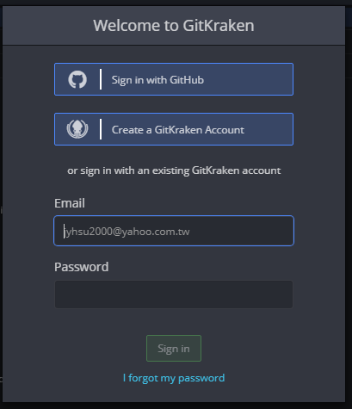
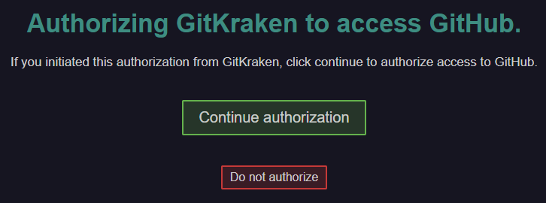
安裝 GitKraken Git GUI
直接從官方網站下載並安裝 https://www.gitkraken.com/
使用 GitHub 帳號登入

Slide 15
Visual Studio Code （VSCode）
開源的程式碼編輯器

Slide 16
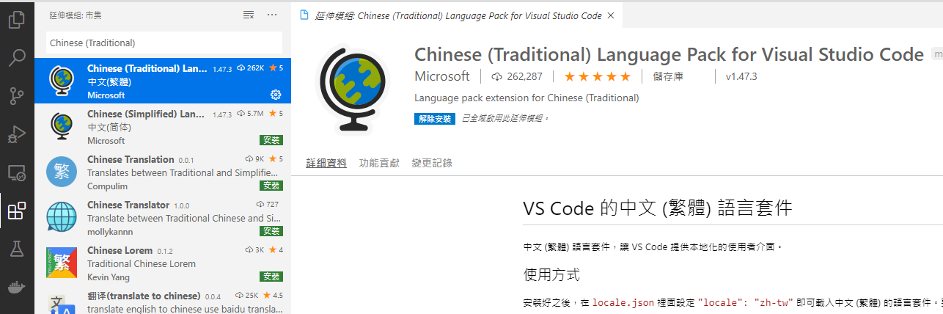
安裝 VSCode
從官方網站下載並安裝 https://code.visualstudio.com/
透過「延伸模組」設定中文語系

Slide 17
分組專題

Slide 18
分組專題
撰寫網頁
個人網頁、小組網頁、推坑自己的信仰(?)…等
禁止違法或違反善良風俗等不當題材
2~4 人一組
先稍微認識一下
還不用登記，晚點帶大家建立專案時再登記

